Slide 1
FastRAG: Retrieval Augmented Generation for Semi-structured Data Algorithm explanation
情報経営システム工学３年
ロペスチャパホセ
２０２６年０２月０３日
Notes:
本日は、FastRAG: Retrieval-Augmented Generation for Semi-structured Data という論文について発表します。

Slide 2
Objective
FastRAGは大規模な半構造化テキストデータを対象とする
ログ、セキュリティレポート、設定ファイルなど
課題:
明示的なスキーマが存在しない
冗長な情報が多い
すべてをLLMに入力するのは高コスト
前処理の目的:
データ量の削減
構造的な多様性の保持
Notes:
要約として
先週を説明した通り、FastRAGは、ログやセキュリティレポート、設定ファイルのような 大規模な半構造化テキストデータを対象としています。 これらのデータには明示的なスキーマがなく、非常に冗長(じょうちょう)です。
さらに、すべてをそのままLLMに入力するのはコストが高く、現実的ではありません。
そのため前処理の目的は、 情報を抽出(ちゅうしゅつ)することではなく、 構造的な多様性を保(たも)ったままデータ量を削減(さくげん)することです。
つまり、異なるデータパターンを残しつつ、 重複(じゅうふく)をできるだけ取り除く、という考え方です。

Slide 3
１．Preprocessing
Notes:
ここまでは、FastRAGの全体的な動機について説明しました。 ここからは、前処理のステージについて説明します。
この前処理は、後続のサンプル選択を効率的に行うために、 重要な構造を保ったままデータを整理する、非常に重要なステップです。

Slide 4
Chunking
データセットは行・チャンク単位に分割される
チャンク化の目的:
局所的な構造解析
チャンク単位での統計評価
各チャンクはキーワードのみで表現される
➞TF-IDFによってベクトル化
チャンクごとにシャノンエントロピーを計算
エントロピーは以下を評価:
情報の多様性
構造的な豊かさ
Notes:
データセットを行や小さなチャンク単位(たんい)に分割(ぶんかつ)します。 こうすることで、データ全体ではなく、局所的(きょくしょてき)な構造を分析できるようになります。
また、チャンク単位で処理することで、 それぞれのデータに対して統計的な評価を行うことが可能になります。
各チャンクはキーワードのみで表現(ひょうげん)され、 それをTF-IDFによってベクトル化します。 これにより、ノイズを抑(おさ)えつつ、重要な語(ご)を数値的に捉(とら)えることができます。
最後に、各チャンクごとにシャノンエントロピーを計算します。 エントロピーは、情報の多様性や構造的な豊かさを定量的に評価する指標(しひょう)です。

Slide 5
Keyword Extraction
FastRAGのAlgorithmは生テキストではなくキーワードを扱う
キーワードの役割:
データ形式の違いを示す
スキーマ候補フィールドの手がかり
目的:
内容ではなく構造の多様性を捉える
Notes:
FastRAGのアルゴリズムは、生のテキストをそのまま扱うのではなく、 データから抽出されたキーワードを対象に処理を行います。
これらのキーワードは、 データ形式の違いを表(あらわ)し、 スキーマの候補(こうほ)となるフィールドを推測(すいそく)する手がかりになります。
ここで重要なのは、 テキストの内容や意味を理解することではありません。 目的はあくまで、構造の多様性を捉(とら)えることです。
キーワードに注目することで、 FastRAGは意味的な違いを無視しつつ、 データ構造の違いだけを効率的に捉えることができます。

Slide 6
Step 1 — Tokenization
データセットの各行をトークナイズする
トークンには以下が含まれる:
単語
識別子
技術用語
この段階では:
フィルタなし
重み付けなし
単純な出現記録のみ
ここで全語彙集合が得られる。
Notes:
Keyword extractionの最初のステップが、トークナイズです。
データセットの各行を、基本的なトークンに分割します。 トークンには、単語だけでなく、識別子(しきべつし)や技術用語も含まれます。
この段階では、 フィルタリングも重み付けも行いません。 単純に、どのトークンが出現(しゅつげん)したかを記録(きろく)するだけです。
ここで、データセット全体の語彙(ごい)集合(しゅうごう)が得られます。 これが、後続(こうぞく)の処理で構造的な特徴を見つけるための土台になります。

Slide 7
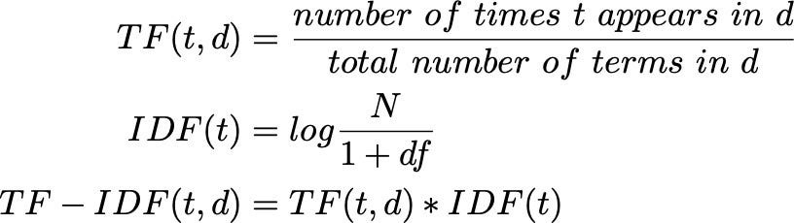
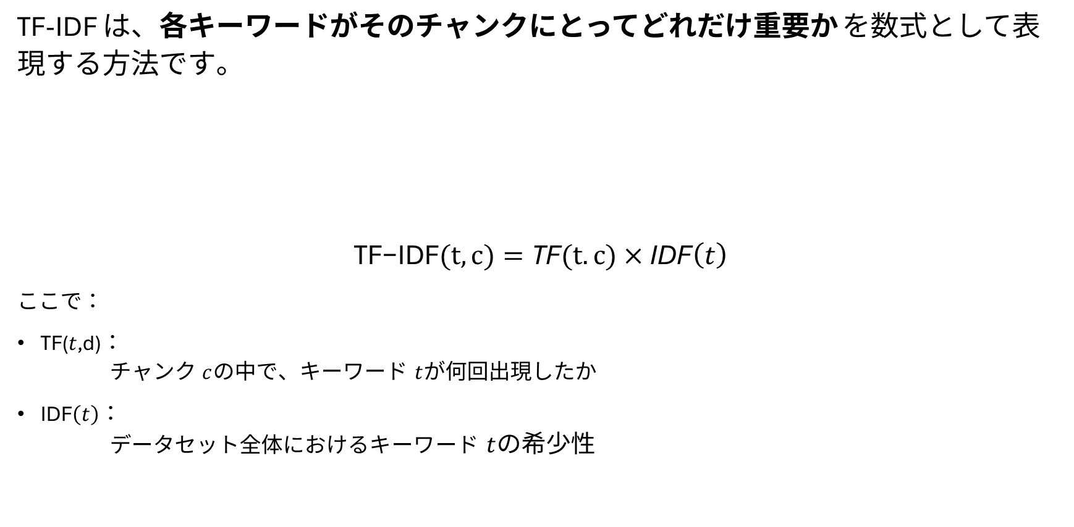
Step 2 — TF-IDF Matrix
TF-IDF は、各キーワードがそのチャンクにとってどれだけ重要か を数式として表現する方法です。
$$\text{TF}\text{−}\text{IDF}(t,c)=\text{TF}(t.c)×\text{IDF}\left(t\right)$$
ここで：
$\text{TF}\text{(}t\text{,}\text{d}\text{)}$： チャンク $c$の中で、キーワード $t$が何回出現したか
$\text{IDF}\left(t\right)$： データセット全体におけるキーワード $t$の希少性
Notes:
このスライドでは、TF-IDFマトリクスについて説明します。 TF-IDFは、各キーワードが特定のチャンクにとってどれだけ重要かを数値で表す方法です。
まず、**TF（Term Frequency）**ですが、これは次のように定義されます：
$$TF(t,d)=\frac{\text{チャンク} d\text{におけるキーワード} t\text{の出現回数}}{\text{チャンク} d\text{の全キーワード数}}$$
つまり、チャンク内でそのキーワードがどれくらい頻繁(ひんぱん)に現れるかを測ります。
次に、**IDF（Inverse Document Frequency）**です：
$$IDF(t)=log⁡\frac{N}{1+df}$$
ここで $N$はデータセット内のチャンク総数、$df$ はそのキーワードが出現するチャンクの数です。
IDFは、全体でどれだけ希少かを表します。
最後に、TFとIDFを掛け合わせてTF-IDFを計算します：
$$TFIDF(t,d)=TF(t,d)×IDF(t)$$
これにより、チャンク内で頻繁(ひんぱん)に出現し、かつ全体では珍しいキーワードが強く重視(じゅうし)されます。
一方、全体に共通して出現するキーワードは自動的に重みが下がり、ノイズとして扱われにくくなります。
簡単に言えば、TFが局所的(きょくしょてき)な重要度、IDFがグローバルな希少性を示し、その掛け算でチャンクの特徴を効率的に抽出(ちゅうしゅつ)できるのがTF-IDFの強みです。」

Slide 8
1：キーワードによるトークン化
Chunk A: ERROR user_id action status
Chunk B: ERROR user_id action status
Chunk C: INFO service amount status
Keywords: [ERROR, INFO, user_id, action, status, service, amount]
Chunk | Tokens
A | ERROR, user_id, action, status
B | ERROR, user_id, action, status
C | INFO, service, amount, status

Slide 9
2：Term Frequency（TF）
TF は、あるチャンク内で 単語が何回出現したかを表す。
TF は 局所的な重要度 を表す。
Term | TF(A) | TF(B) | TF(C)
ERROR | 1 | 1 | 0
INFO | 0 | 0 | 1
user_id | 1 | 1 | 0
action | 1 | 1 | 0
status | 1 | 1 | 1
service | 0 | 0 | 1
amount | 0 | 0 | 1
Notes:
「次に、各チャンク内で単語がどれだけ出現するかを計算します。これがTerm Frequency（TF）です。 TFはチャンクごとの局所(きょくしょ)的な重要度を示します。しかし、これは単純に「このチャンクで何回出たか」だけを見ているので、文章全体での重要性や識別力は反映されません。」

Slide 10

3：Document Frequency（DF）
全チャンク数：
$$N=3$$
DF（文書頻度）：その語を含むチャンク数
Term | DF
ERROR | 2
INFO | 1
user_id | 2
action | 2
status | 3
service | 1
amount | 1
Notes:
次のステップはDocument Frequency（DF）です。 DFは、各キーワードが全チャンクのうちいくつに現れるかを示します。 この例では、チャンクの総数 N = 3 です。 DFは、ある単語が全体でどれくらい一般的かを測る指標です。 これにより、単に出現する頻度(ひんど)だけでなく、その単語のグローバルな重要性も考慮(こうりょ)できるようになります。」

Slide 11

4：Inverse Document Frequency（IDF）
IDF は、 どこにでも現れる語を弱める指標。
$$\text{IDF}\left(t\right)=\log\left(\frac{N}{DF\left(t\right)}\right)$$
Term | IDF
ERROR | log(3/2) ≈ 0.18
INFO | log(3/1) ≈ 1.10
user_id | 0.18
action | 0.18
status | log(3/3) = 0
service | 1.10
amount | 1.10
Notes:
「次に、IDFの計算について見ていきましょう。この指標の主な役割は、『どこにでもある単語』にペナルティを与えることです。
数式を見ると、全チャンク数（Ｎ）を、その単語が含まれるチャンク数（ＤＦ）で割っています。
ログの例に注目してください。『status』という単語は3つ全てのチャンクに出現しています。そのため、３／３＝1となりｌｏｇ（１）＝０、つまり重みはゼロになります。『status』にはチャンクを区別するための特徴が何もない、ということです。一方で、**『INFO』や『amount』**のような珍しい単語は、1.10という高いスコアを得ます。IDFを使うことで、ありふれた言葉が重要な情報をかき消さないようにしているのです。」

Slide 12
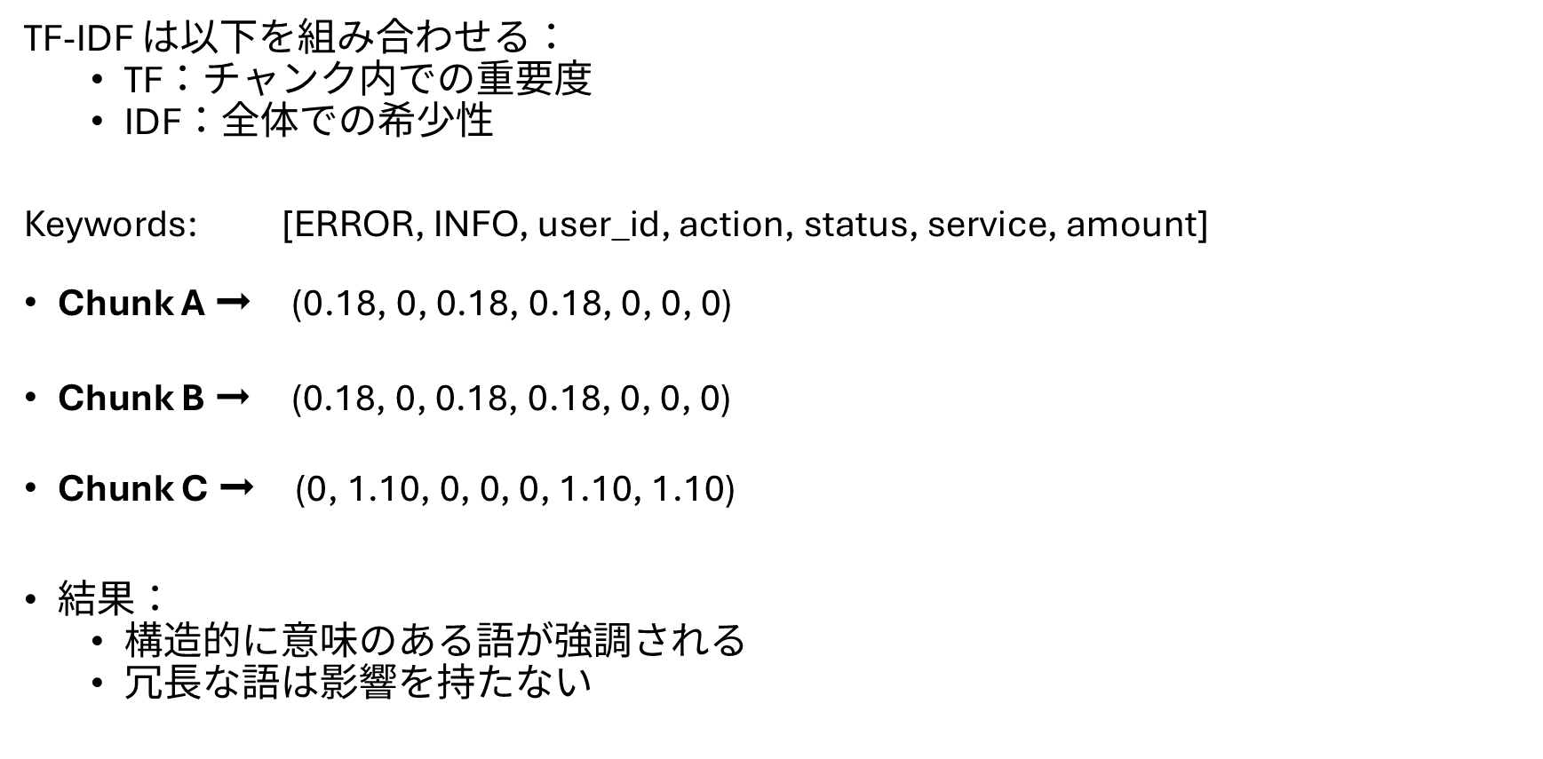
５：TF × IDF（TF-IDF）
TF-IDF は以下を組み合わせる：
TF：チャンク内での重要度
IDF：全体での希少性
Keywords: [ERROR, INFO, user_id, action, status, service, amount]
Chunk A ➞ $\text{(}\text{0.18}\text{,} \text{0}\text{,} \text{0.18}\text{,} \text{0.18}\text{,} \text{0}\text{,} \text{0}\text{,} \text{0}\text{)}$
Chunk B $➞ \text{(}\text{0.18}\text{,} \text{0}\text{,} \text{0.18}\text{,} \text{0.18}\text{,} \text{0}\text{,} \text{0}\text{,} \text{0}\text{)}$
Chunk C ➞ $\text{(}\text{0}\text{,} \text{1.}\text{10}\text{,} \text{0}\text{,} \text{0}\text{,} \text{0}\text{,} \text{1.}\text{10}\text{,} \text{1.}\text{10}\text{)}$
結果：
構造的に意味のある語が強調される
冗長な語は影響を持たない
Notes:
TF-IDFを計算して
客チャンクがこのようになります つまり、TF-IDFを使うことで、単なる出現(しゅつげん)頻度(ひんど)だけでは分からなかった「情報の識別力(しきべつりょく)」が数値化され、文書間(ぶんしょかん)の比較や分類(ぶんるい)が容易(ようい)になります。

Slide 13
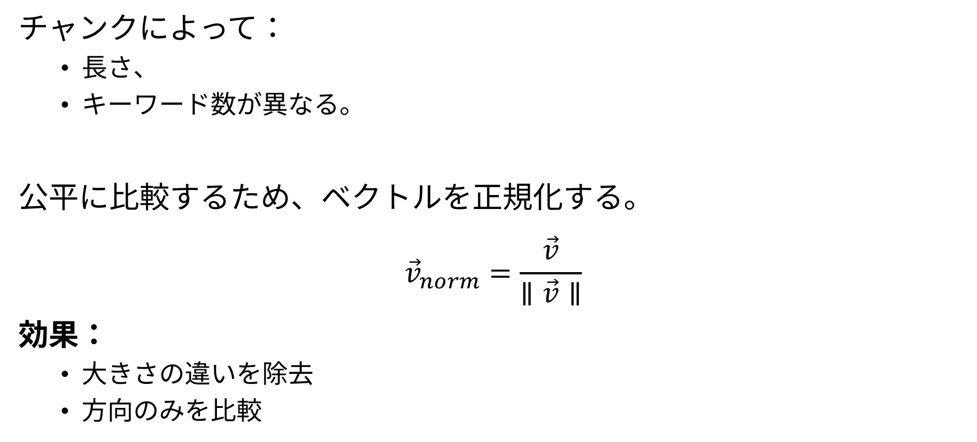
６：ベクトルの正規化（Normalization）
チャンクによって：
長さ、
キーワード数が異なる。
公平に比較するため、ベクトルを正規化する。
$${\vec{v}}_{norm}=\frac{\vec{v}}{∥\vec{v}∥}$$
効果：
大きさの違いを除去
方向のみを比較
Notes:
最後に
「チャンクごとに、長さや含まれるキーワードの数は違うことがある。 もしこのまま比較すると、長いチャンクやキーワードが多いチャンクだけが大きな値になってしまい、公平に比べられない。
そこで、ベクトルを正規化する。 数式で表すと、
正規化（せいきか）することで、大きさの違いをなくし、 各チャンクの構造の特徴だけを公平（こうへい）に比較できるようになる。
つまり、ベクトルの方向を比べることで、内容の違いに注目できるのである。」

Slide 14
Step 3 — Clustering Lines with TF-IDF
各行をTF-IDFベクトルとして表現
K-meansクラスタリングを適用
直感的な意味:
構造が似た行が同じクラスタに集まる
各クラスタは:
繰り返し現れる構造パターンを表す
Notes:
次に、このベクトルにK-meansクラスタリングを適用する。
直感（ちょっかん）的に言うと、構造が似ている行が同じクラスタに集まるということだ。 つまり、各クラスタは、テキスト内で繰り返し現れる構造パターンを表している。 これによって、具体的な単語が違っても、よく出てくるパターンを見つけることができるのである。」

Slide 15
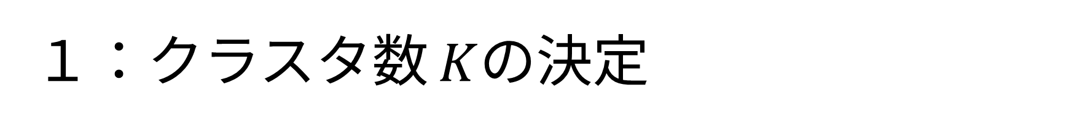
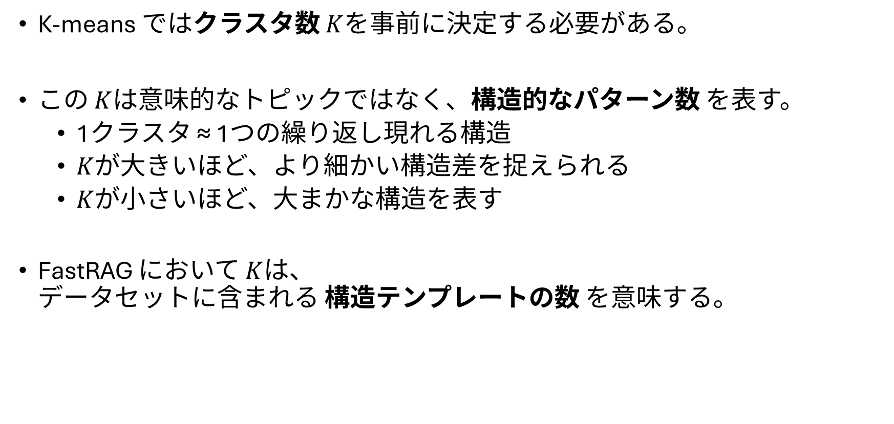
１：クラスタ数 $K$の決定
K-means ではクラスタ数 $K$を事前に決定する必要がある。
この $K$は意味的なトピックではなく、構造的なパターン数 を表す。
1クラスタ ≈ 1つの繰り返し現れる構造
$K$が大きいほど、より細かい構造差を捉えられる
$K$が小さいほど、大まかな構造を表す
FastRAG において $K$は、 データセットに含まれる 構造テンプレートの数 を意味する。
Notes:
「K-means では、あらかじめクラスタ数 Kを決める必要がある。
ここで注意すべきは、この K は意味的なトピックを表すのではなく、構造的なパターンの数を表している点である。 つまり、1つのクラスタ ≈ 1つの繰り返し現れる構造だ。
K が大きいと、より細かい構造の違いを捉(とら)えることができる。
K が小さいと、大まかな構造を表すことになる。
FastRAG においては、K はデータセットに含まれる構造テンプレートの数を意味している。」

Slide 16
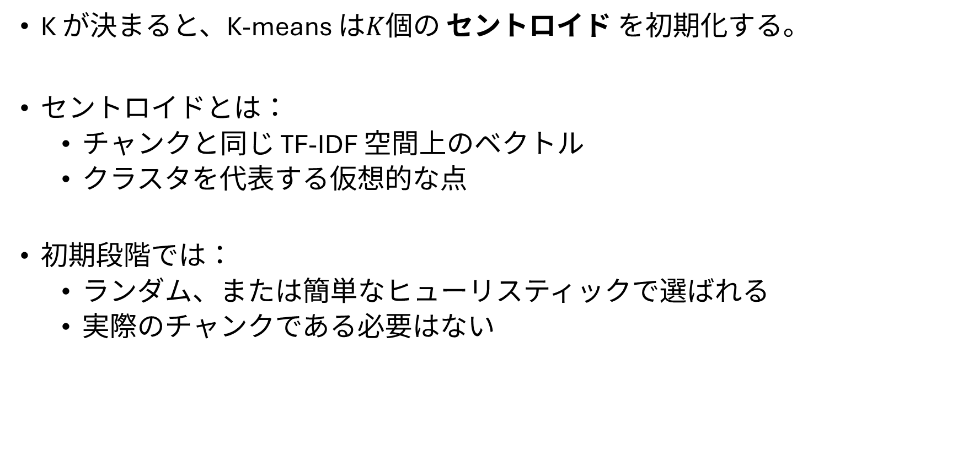
２：セントロイドの初期化
K が決まると、K-means は$K$個の セントロイド を初期化する。
セントロイドとは：
チャンクと同じ TF-IDF 空間上のベクトル
クラスタを代表する仮想的な点
初期段階では：
ランダム、または簡単なヒューリスティックで選ばれる
実際のチャンクである必要はない
Notes:
「K が決まると、K-means はK 個のセントロイドを初期化する。
セントロイドとは、チャンクと同じ TF-IDF 空間上(くうかんじょう)のベクトルで、クラスタを代表する仮想(かそう)的な点である。 初期段階では、実際のチャンクである必要はない。
セントロイドはランダムに選ばれることもあれば、簡単なヒューリスティックで選ばれることもある。 アルゴリズムが進むにつれて、セントロイドはクラスタをよりよく表す位置(いち)に移動していく。」

Slide 17
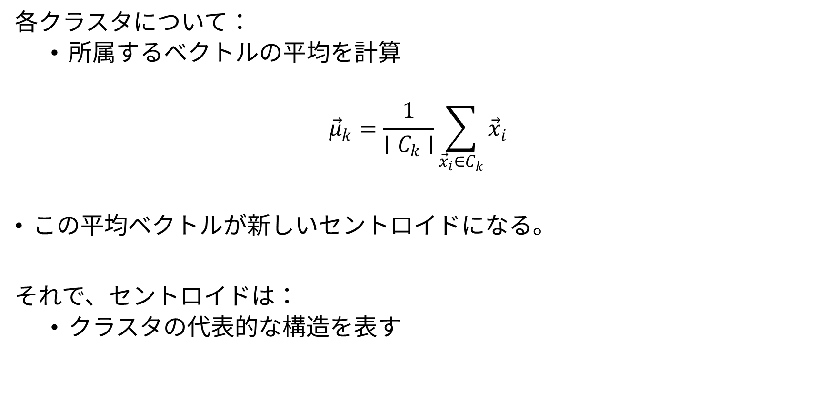
3：更新ステップ
各クラスタについて：
所属するベクトルの平均を計算
$${\vec{μ}}_{k}=\frac{1}{∣C_{k}∣}\sum_{{\vec{x}}_{i}∈C_{k}}{{\vec{x}}_{i}}$$
この平均ベクトルが新しいセントロイドになる。
それで、セントロイドは：
クラスタの代表的な構造を表す
Notes:
「各正規化済みチャンクベクトル、${\vec{x}}_{i}$ に対して、まずすべてのセントロイドとの距離を計算する。そして、最も近いセントロイドに割り当てるのである。
次に、各クラスタについて、そのクラスタに所属（しょぞく）するベクトルの平均を計算する。 数式で表すと、次のようになる：
ここで、$C_{k}$ はクラスタ k に所属(しょぞく)するベクトルの集合、$∣C_{k}∣$ はその数である。 この平均ベクトルが新しいセントロイドとなる。 つまり、セントロイドはクラスタの代表的な構造を表すことになる。
その後、次を繰り返す：
チャンクを最も近いセントロイドに再割り当てする。
新しい割り当てに基づいてセントロイドを再計算する。
このプロセスは、次の条件のいずれかを満たすまで続く：
割り当てが変わらなくなる、または
変化が無視できる程度になる。
収束(しゅうそく)すると、クラスタは安定し、セントロイドはデータセット内で繰り返し現れる構造パターンを表すことになる。」

Slide 18
4：K-means の出力
K-means の結果：
各チャンクのクラスタ割り当て
各クラスタのセントロイド
これらは：
構造的多様性の把握
冗長なチャンクの回避
次の選択処理の基盤
として使われる。
Notes:
「K-means の結果として、まず、各チャンクがどのクラスタに入ったかが分かる。 そして、各クラスタのセントロイドも分かる。
これらはその後、いろいろな場面で使える。
例えば、データセットの構造の多様性を把握(はあく)することや、 同じようなチャンクの繰り返しを避(さ)けることに役立つ。 さらに、次のチャンク選択の処理の基盤(きばん)としても使える。」

Slide 19
Step 4 — Shannon Entropy
シャノンエントロピーは、 情報の不確実性や驚きの大きさを定量的に表す指標である。
FastRAG においては、
システム：1つのチャンク
イベント：キーワード
エントロピー：キーワード分布の 多様性・情報量
を表す。
エントロピーは意味や重要度ではなく、 どれだけ予測しにくいかを測る。
Notes:
シャノンエントロピーとは何か？ 「簡単に言うと、シャノンエントロピーとは情報の『予測(よそく)しにくさ』を測る指標(しひょう)です
「エントロピーが高いほど、そのチャンクには多様で独自(どくじ)の情報を多く含まれていることがわかります。逆に、エントロピーが低いチャンクは内容が重複(じゅうふく)している可能性が高いです。これを利用することで、FastRAGはより効率的に『情報の密度が高いチャンク』を特定し、検索の精度とスピードを向上させているのです。」

Slide 20
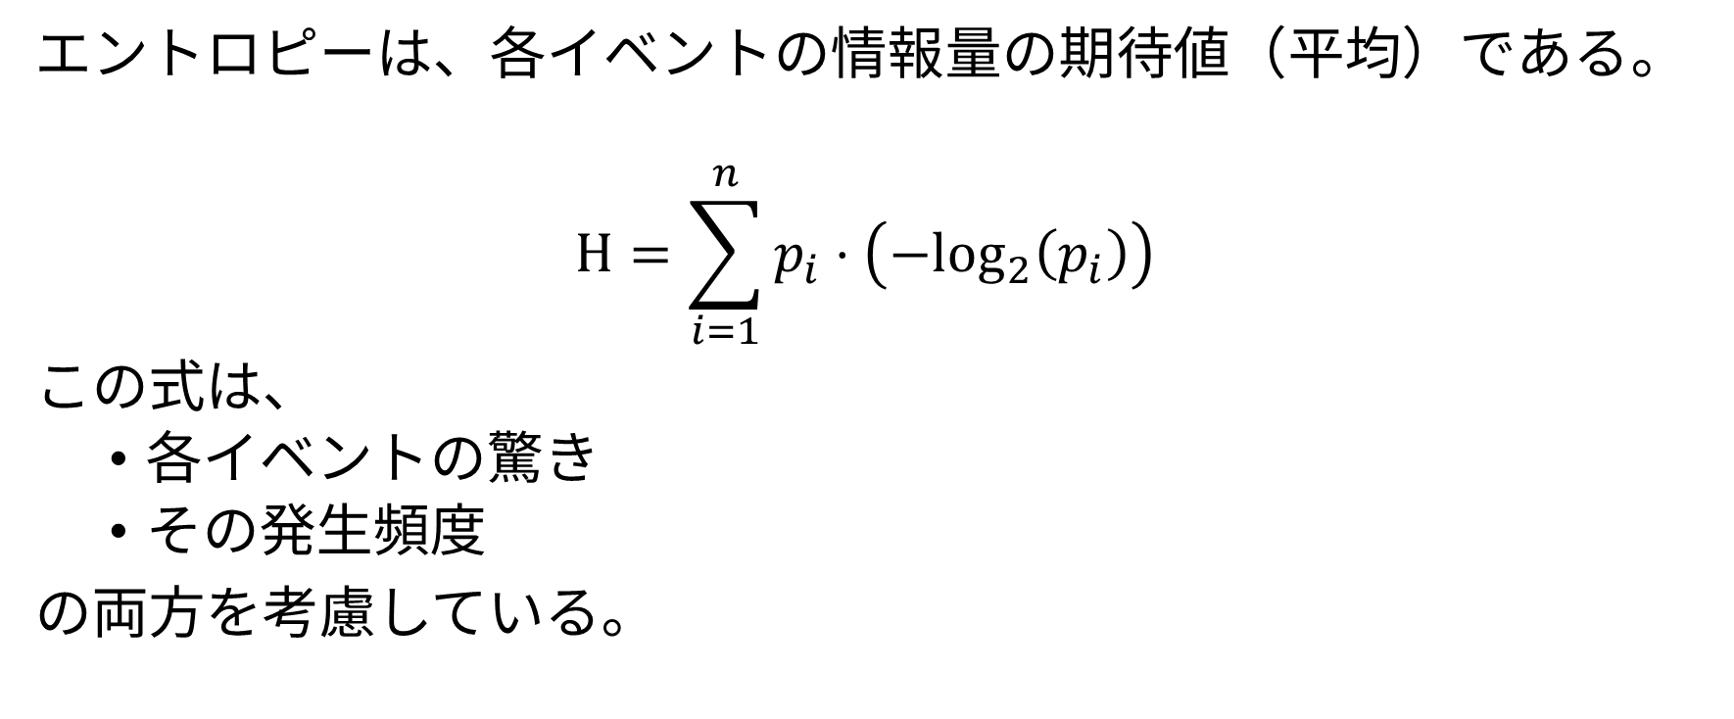
情報量からエントロピーへ
エントロピーは、各イベントの情報量の期待値（平均）である。
$$H=\sum_{i=1}^{n}{p_{i}}⋅\left(−\log_{2}\left(p_{i}\right)\right)$$
この式は、
各イベントの驚き
その発生頻度
の両方を考慮している。
Notes:
それで、shannon entropyの式について説明します
まず、 ｐｉについてです。これは各キーワードの出現(しゅつげん)確率、つまり『そのチャンク内の全単語数に対する、特定のキーワードの出現回数』です。この分布を見ることで、チャンクがどれほど『バランスが良いか』がわかります。同じ単語ばかりが繰り返されているのか、あるいは多様な言葉が含まれているのかを判断します。
「次に『驚き』の要素(ようそ)です。なぜここで（log）を使うのでしょうか？ 数学的な理由は、情報を『addictive』**で扱(あつか)いたいからです。2つの独立(どくりつ)した出来事(できごと)が起きる確率は掛(か)け算(ざん)になりますが、得られる『情報量』は足し算になるべきです。対数を使うことで掛(か)け算を足し算に変換でき、チャンク全体の情報を合計(ごうけい)できるようになります。
珍しい単語: 値(あたい)が高い（大きな驚き）
よく出る単語: 値が低い（小さな驚き）」
3. なぜ「底が 2」なのか？
対数の底（てい）に 2 を使うのは、情報を**『ビット』**で測るためです。1ビットは『YesかNoか』という1つの判断に相当(そうとう)します。つまり、エントロピーはその単語を特定するために必要な『平均的な判断(はんだん)回数(かいすう)』を表しているのです。」
「最後に、『驚き ()』に『頻度(ひんど) ()』を掛(か)け合わせます。 なぜなら、いくら驚くような単語でも、めったに出現しなければチャンク全体の特徴とは言えないからです。 Ｐｉを掛けることで、頻出(ひんしゅつ)する単語に適切な重(おも)みを与えます。これにより、単なる珍しい単語に惑(まど)わされることなく、チャンク全体の真(しん)の情報密度(みつど)の平均を算出できるのです。」

Slide 21
Low Entropy vs High Entropy
エントロピーが低いチャンクは：
特定のキーワードが支配的
分布が偏っている
構造が単調
予測しやすい
エントロピーが高いチャンクは：
多くのキーワードが含まれる
分布が比較的均一
構造が豊か
予測しにくい
Notes:
では、実際のチャンクがどう見えるか比較してみましょう。
まずは、低エントロピーです。 これは一言で言うと**『予測しやすい』**チャンクです。 特定のキーワードばかりが使われていて、構造が単調です。繰り返しが多いため、次に何がくるか簡単に予測できてしまいます。つまり、独自(どくじ)の情報量は少ないと言えます。
次に、高エントロピーです。 こちらは『情報が豊かな』チャンクです。 多くの異なるキーワードが含まれており、構造が豊かです。予測しにくいのが特徴ですが、その『予測しにくさ』こそが、情報密度が高いというサインなのです。
まとめると、低エントロピーは『単調(たんちょう)』、高エントロピーは『多様(たよう)』ということになります。」

Slide 22
２．Algorithm
Notes:
前処理が終わったところで、 ここから FastRAG の中核となる アルゴリズム に入ります。

Slide 23
Objective of the algorithm
大規模な半構造化データから少数のチャンクを選択する
選択されたチャンクは:
できるだけ多くのキーワードを含む
情報量と多様性が高い
これらのチャンクのみが:
LLMに入力され
スキーマ・スクリプト学習に使われる
このアルゴリズムは被覆と情報の質を両立させる。
Notes:
このアルゴリズムの目的は、 非常に大規模な半構造化(はんこうぞうか)データセットの中から 少数(しょうすう)の重要なチャンクを選択することです。
選ばれるチャンクはランダムではありません。
それらは全体として、
できるだけ多くの キーワードを被覆(ひふく)し、
情報量と構造的多様性が 高くなる ように選択されます。
そして、選択されたチャンクだけが、
LLM への入力として使用され、
スキーマ学習 と スクリプト学習 に利用されます。
この選択を効率的に行うために、 アルゴリズムは Greedyを採用(さいよう)しています。
各ステップで、 「その時点で最も効果(こうか)の高いチャンク」、
つまり、
新しいキーワードを多く含み、
エントロピーが高いチャンク を選択します。
全体の最適(さいてき)解(かい)を一度に探すのではなく、 段階的に被覆(ひふく)と情報の質を高めていくことで、 計算コストを抑(おさ)えつつ高い性能を実現します。
このようにして FastRAG は、 構造の被覆(ひふく) と 情報の質 を両立(りょうりつ)し、 大規模データに対しても効率的に機能します。

Slide 24
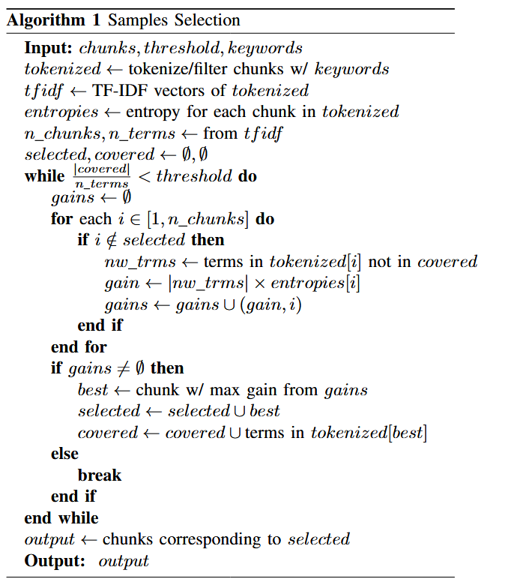
基本的に
chunks:
元のテキストチャンク
keywords:
事前に抽出された構造的キーワード
threshold:
キーワード被覆率の目標値
十分な被覆率に達すると処理を終了する。
Notes:
ここからは、アルゴリズムの 入力と初期状態 について簡単に整理します。
このアルゴリズムの入力は、 chunks、keywords、threshold の3つです。 chunks、キーワード化、TF-IDF、エントロピーについては、 すでに前のスライドで説明しました。
ここで新しく定義されるのが、 n_chunks と n_terms です。 これらは TF-IDF 行列から得られ、 それぞれチャンクの総数(そうすう)と、 キーワード（語彙）の総数を表します。 後の処理では、 どれだけキーワード空間が被覆(ひふく)されたかを判断するために使われます。
また、アルゴリズム開始(かいし)時(じ)には、 selected と covered という2つの集合を 空(くう)集合(しゅうごう)として初期化します。
selected は、 これまでに選ばれたチャンクの集合で、 最終的に LLM に入力されるものです。
covered は、 すでに被覆(ひふく)されたキーワードの集合で、 構造的な情報がどこまで集まったかを管理します。
この2つの集合を更新しながら、 アルゴリズムは代表的なチャンクを段階的に選択していきます。

Slide 25
Greedy Selection Loop
キーワードの被覆率が threshold に達するまで処理を繰り返す。
|covered| / n_terms は、全キーワードのうちどれだけが既に表現されているかを示す指標。
必要十分な構造情報が得られた時点で停止するため、無駄なサンプル選択を避けられる。
Notes:
この行は、アルゴリズムの停止(ていし)条件(じょうけん)を定義しています。
被覆(ひふく)されたキーワードの割合が threshold に達(たっ)するまで、 ループは継続(けいぞく)されます。 つまり、構造的な語彙空間が十分にカバーされた時点で、 処理が自動的に終了します。
これにより、データ全体を無駄に処理することなく、 必要な情報だけを効率的に選択できます。

Slide 26
Greedy Selection Loop
各chunkが「次に選ばれた場合にどれだけ有用か」を保存する集合。
各要素は以下のペア：
gain（貢献度）
chunkのインデックス
このイテレーション内で、全候補を公平に比較するための準備。
Notes:
各イテレーションの最初に、gains という空集合を初期化します。
この集合は、 各チャンクがどれだけ有用かを一時的に保存するためのものです。 同じ基準でチャンク同士を比較できるようにする役割を持っています。

Slide 27
Greedy Selection Loop
データセット内のすべてのchunkを対象に評価を行う。
各chunkに対して：
「今このchunkを選ぶと、どれだけ新しい情報が得られるか？」を計算する。
Notes:
この行は、データセット内のすべてのチャンクを 順番に評価するループを表しています。
各チャンクが、 「次に選ばれる候補」として一つずつ検討(けんとう)されます。

Slide 28
Greedy Selection Loop
すでに選ばれているchunkはスキップする。
同じchunkを二度選ばないことで：
冗長性を防ぐ
選択が常に前進することを保証する。
Notes:
ここでは、そのチャンクがすでに選択済みかどうかを確認します。
すでに selected に含まれている場合は処理を行いません。 これにより、同じチャンクを何度も選ぶことを防ぎ、 選択が常に新しい情報を追加するようになります。

Slide 29
Greedy Selection Loop
現在のchunkが持つキーワードのうち、まだ covered に含まれていないものを抽出。
これはこのchunkが提供できる 新しい構造情報量 を直接表す。
Notes:
この行では、 そのチャンクが新たに提供できるキーワードを抽出します。
すでに covered に含まれている語を除外(じょがい)し、 まだ被覆(ひふく)されていない語だけを取り出します。 これが、そのチャンクの構造的な貢献度(こうけんど)を表します。

Slide 30
Greedy Selection Loop
ゲインは2つの要素の積で定義される：
|nw_trms|
新しく被覆できるキーワード数（カバレッジの拡張）
entropies[i]
TF-IDF分布から計算されたシャノンエントロピー
値が高いほど、構造が多様で情報量が多いchunk
多くの新キーワードを含み、かつ情報的に豊かなchunkが優先される。
Notes:
ここで、そのチャンクの ゲイン を計算します。
ゲインは、 新しく被覆できるキーワード数と、 そのチャンクのエントロピーの積(せき)として定義されます。
これにより、 単に語が多いだけでなく、 情報的に質の高いチャンクが優先(ゆうせん)されます。

Slide 31
Greedy Selection Loop
計算したゲインとchunk番号をセットとして保存。
全chunkの評価後：
ゲイン最大のchunkが次に選択される。
Notes:
最後に、計算されたゲインとチャンク番号を ペアとして gains に追加します。
これにより、 すべての候補チャンクを比較し、 最も有用なものを選択できるようになります。

Slide 32
Greedy Selection Loop
少なくとも1つ以上のchunkが、
新しいキーワードを提供できる場合に処理を続行する。
もし gains が空であれば、
これ以上、被覆を拡張できるchunkが存在しないことを意味する。
Notes:
この条件は、 まだ新しい情報を追加できるチャンクが存在するかどうかを確認します。
gains が空(くう)でなければ、 少なくとも1つのチャンクが新しいキーワードを提供できることを意味します。 その場合、アルゴリズムは処理を続行(ぞっこう)します。
もし gains が空であれば、 これ以上被覆(ひふく)を拡張(かくちょう)できないことを意味します。

Slide 33
Greedy Selection Loop
すべての候補chunkの中から、
最も大きな gain を持つchunkを選択する。
これは：
新しいキーワード数が多く
かつエントロピーが高い
＝ 現時点で最も効率よく構造情報を追加できるchunk。
Notes:
ここでは、 gains の中から 最大のゲイン を持つチャンクを選択します。
このチャンクは、 多くの新しいキーワードを含み、 かつエントロピーが高いものです。
つまり、現時点で最も効率よく 構造情報を追加できるチャンクが選ばれます。

Slide 34
Greedy Selection Loop
選ばれたchunkを selected 集合に追加。
この集合が最終的に、
LLMに入力される代表サンプル集合になる。
Notes:
選ばれたチャンクは、 selected 集合に追加されます。
この集合が最終的に、 LLM に入力される代表的なチャンク集合となります。 アルゴリズムが進むにつれて、 情報密度(みつど)の高い要約(ようやく)が形成(けいせい)されていきます。

Slide 35
Greedy Selection Loop
選択したchunkが持つすべてのキーワードを、covered に追加する。
これにより：
被覆率が更新され
次のイテレーションでは「すでに説明済みの構造」が除外される。
Notes:
次に、 選択されたチャンクが持つすべてのキーワードを covered に追加します。
これにより被覆率が更新され、 次のイテレーションでは 「すでに説明された構造」として扱われます。
この仕組みによって、 冗長(じょうちょう)な選択が防(ふせ)がれ、新しい構造が優先(ゆうせん)されます。

Slide 36
Greedy Selection Loop
selected に対応する元のchunkを取り出す。
この出力は：
データ全体を代表する
少数かつ情報密度の高いサンプル集合
Notes:
最後に、 selected に対応する元のチャンクを出力します。
この出力は、 データ全体を代表する少数かつ高情報密度(みつど)のサンプル集合です。 これらのみが LLM に入力され、 スキーマ学習とスクリプト学習に使用されます。
この仕組みにより、 FastRAG は LLM コストを最小化しつつ、 構造的な網羅性(もうらせい)を維(い)持(じ)します。

Slide 37
3. Script / Schema Learning

Slide 38
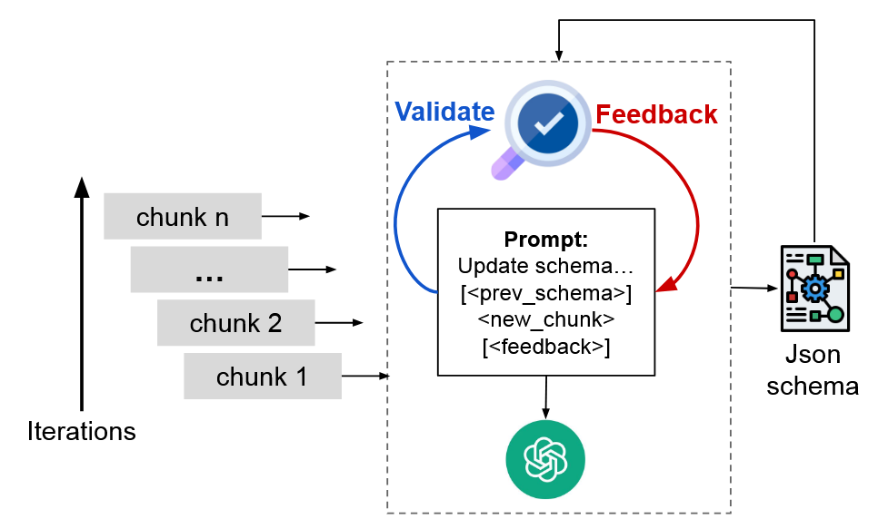
Schema learning
データセットに含まれる：
エンティティ（Entities）
フィールド（Properties）
データ型（Types）
階層構造
を JSON Schema として明示化すること
重要：
実データは抽出しない
構造のみを学習する
FastRAG は LLM に次のようなタスクを与える：
「すべてのデータを抽出せよ」じゃなくて 「このデータはどんな“形”をしているか？」
→ 構造学習（Structure Learning）
Notes:
次に説明するのが、Schema Learning です。
スキーマ学習は反復的(はんぷくてき)なプロセスで行われます。 まず代表的なチャンクを1つ与(あた)え、 LLM に初期の JSON Schema を生成させます。 次に新しいチャンクを追加し、 既存のスキーマを更新するように指示します。
このとき、以前のスキーマは保持(ほじ)され、 新しい構造要素(ようそ)だけが追加されます。 そのため、スキーマは時間とともに単調に成長し、 徐々に完全な形になります。
各更新後には、生成されたスキーマが 正しい JSON として検証(けんしょう)されます。 もしエラーがあれば、そのエラーメッセージが LLM にフィードバックされ、 修正が行われます。
この検証(けんしょう)と修正(しゅうせい)のループを繰り返し、 最終的に安定したスキーマが得られます。
最終的な出力は、 フィールド名、データ型、階層(かいそう)構造(こうぞう)、 必須・任意フィールドを含む 安定した JSON Schema です。 実際のデータ値は含まれません。
Algorithm 1 によって選ばれた 少数の代表的なチャンクだけを使うことで、 ノイズが少なく、精度(せいど)の高いスキーマ推定が可能になります。

Slide 39
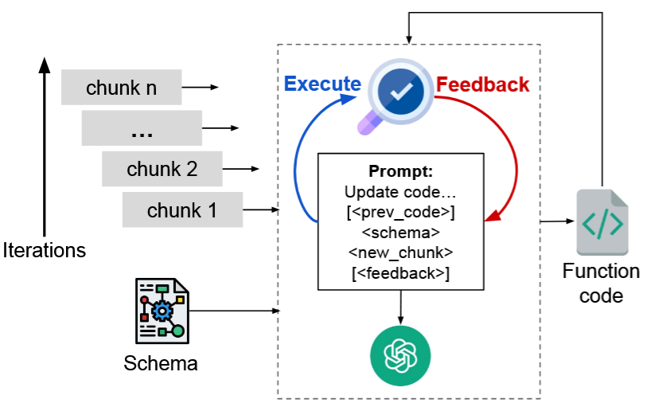
Script Learning
学習した JSON Schema に基づいて：
実データを読み取る
構造化 JSON に変換する
実行可能なコード（Python）を生成する
比喩：
Schema Learning = 型（モールド）
Script Learning = 型に流し込む機械
Notes:
スキーマが学習された後、FastRAG は Script Learning に進みます。
スクリプト学習の目的は、 生のデータセットを読み込み、 学習したスキーマに従(したが)った構造化 JSON に変換する 実行可能なコード を生成することです。
スクリプト学習の入力は2つです。 1つはスキーマ学習で得られた JSON Schema、 もう1つは Algorithm 1 によって選ばれた代表的なチャンクです。
プロセスは再び(ふたたび)反復的(はんぷくてき)に行われます。 最初にスキーマとチャンクを与え、 LLM にパース用の関数（通常は Python）を生成させます。
新しいチャンクが追加されると、 既存のコードを更新するように指示されます。 このときスキーマは固定され、 コードのみが改善されていきます。
この繰り返しにより、 コードは次第に汎用性(はんようせい)と頑健性(がんけんせい)を持つようになります。
スキーマ学習と異なり、 ここではコードが 実際に実行(じっこう) されます。 実行時エラーやスキーマ不一致(ふいっち)が発生すると、 それらがフィードバックとして LLM に返されます。
LLM はその情報をもとにコードを修正し、 正しく動作(どうさ)するまでループが続きます。
最終的に得られるのは、 安定したパース関数です。 この関数は決定論的(けっていろんてき)に動作し、 実行時に LLM を必要とせず、 高速にデータを処理できます。
実(じつ)運用(うんよう)では、このscriptを使って データセット全体を処理します。 LLM 呼び出しは不要で、 コストがかからず、再現性も保証されます。

